Slide 1
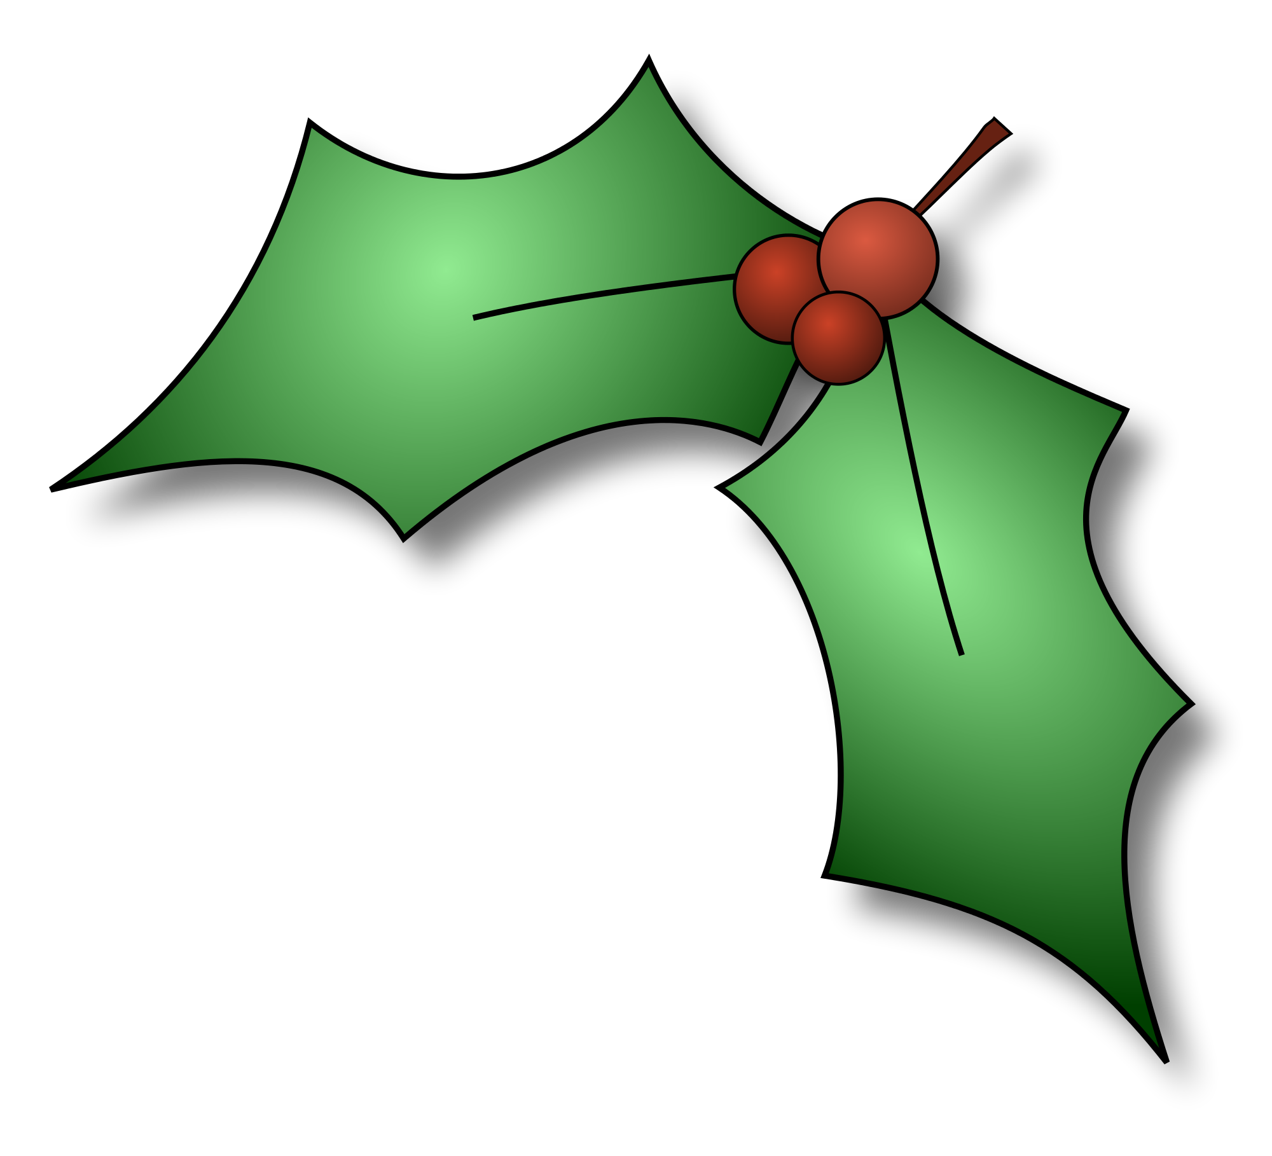
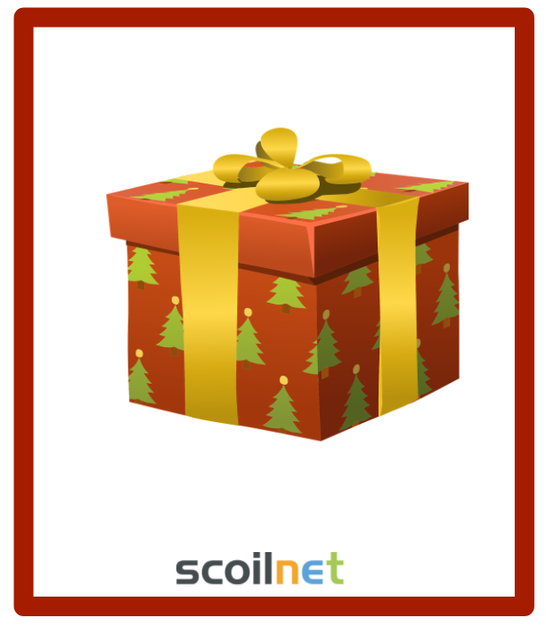


Pairs Game
Turn ALL cards face down.
Match the Pictures to the Words by turning over the cards.
Take it in turns.
Who can match the most?

Slide 2
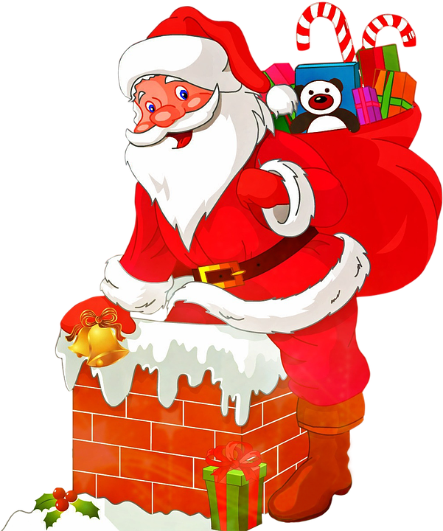


Slide 3

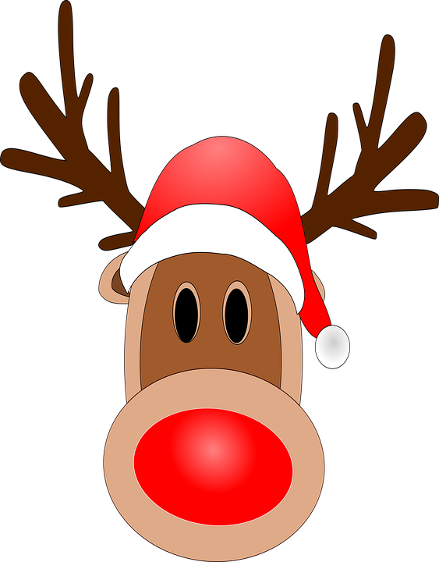

Slide 4

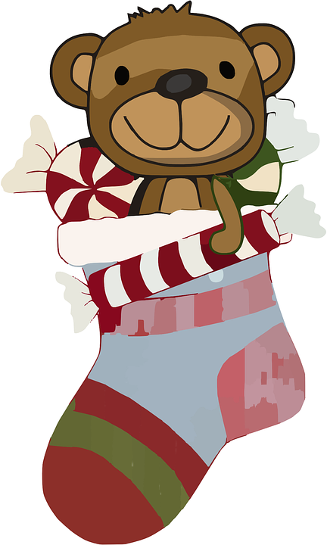
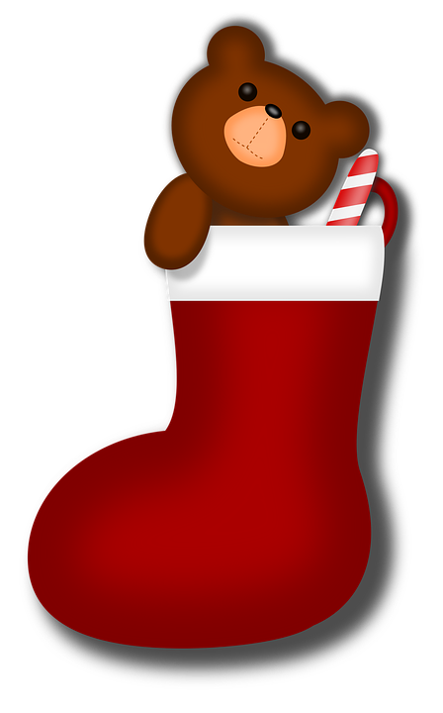

Slide 5
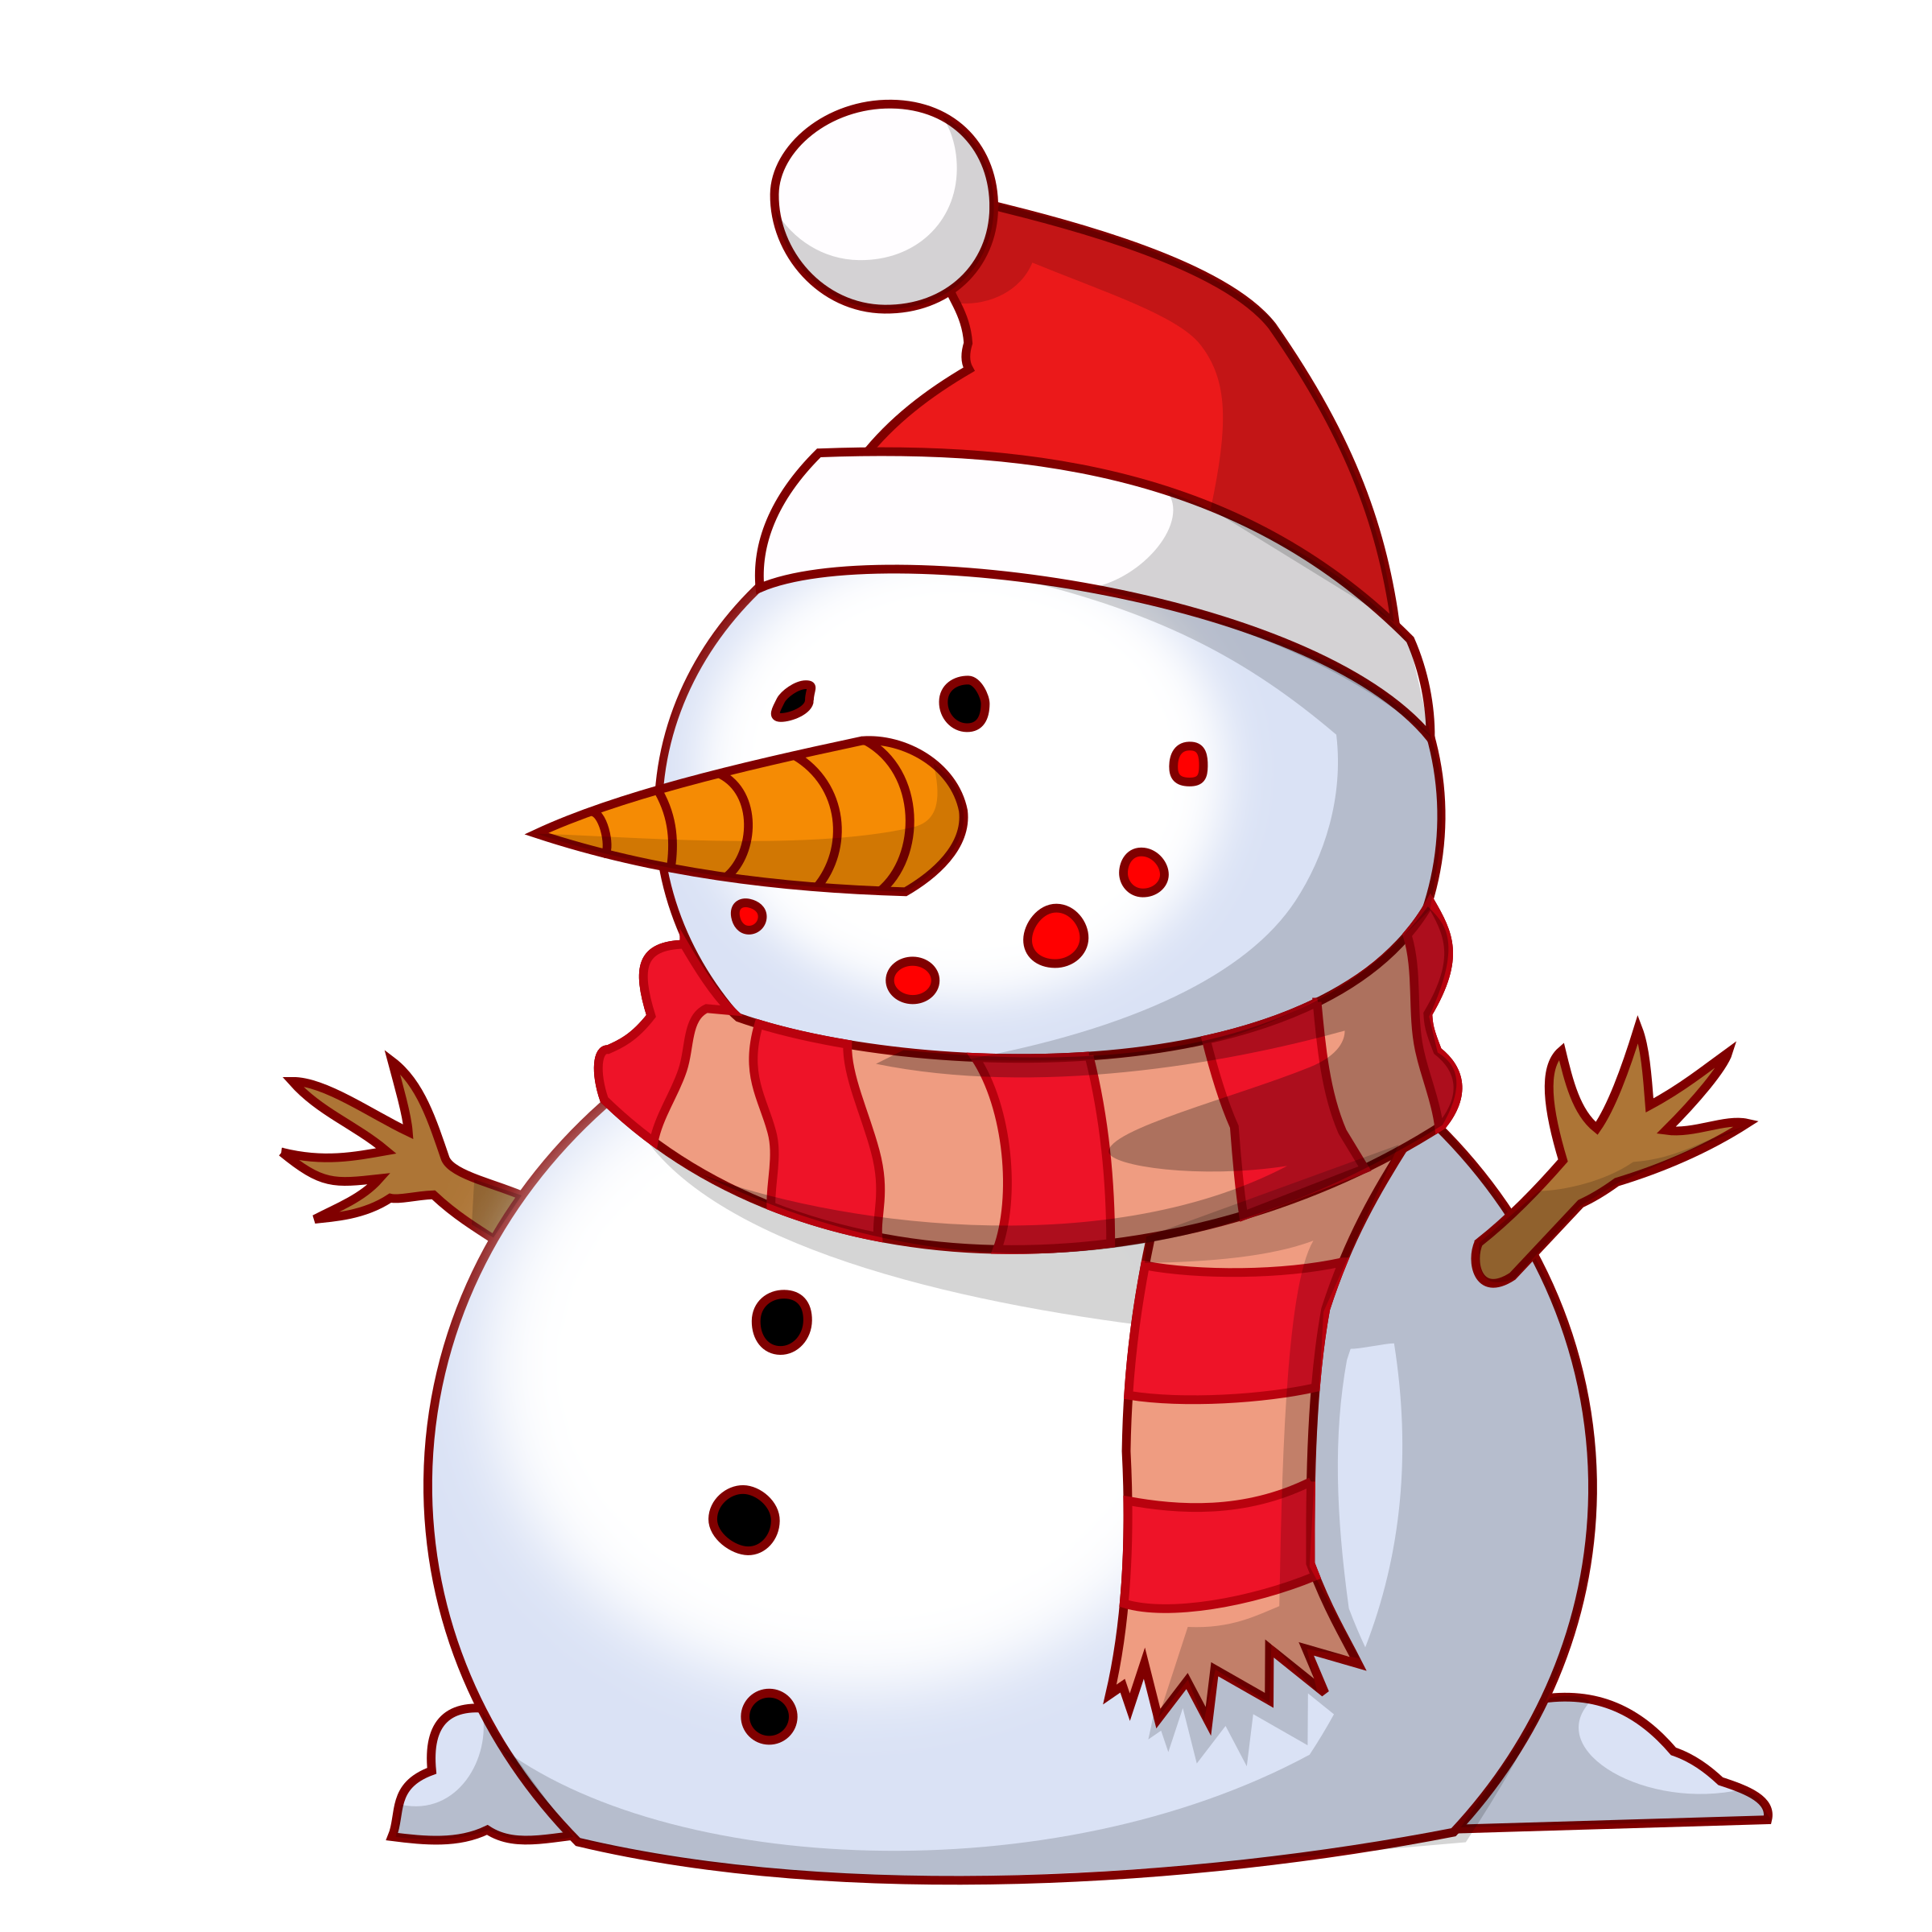
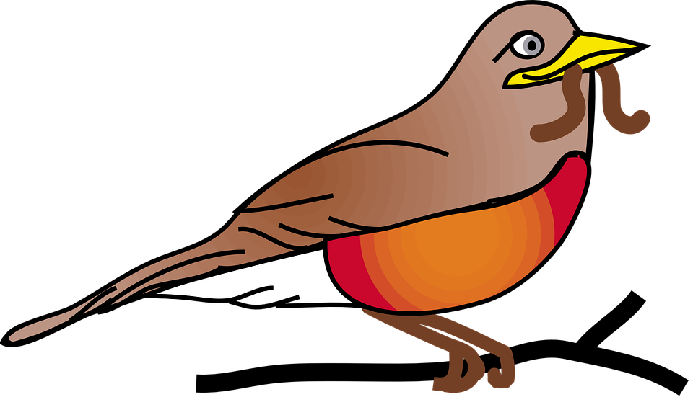

Slide 6

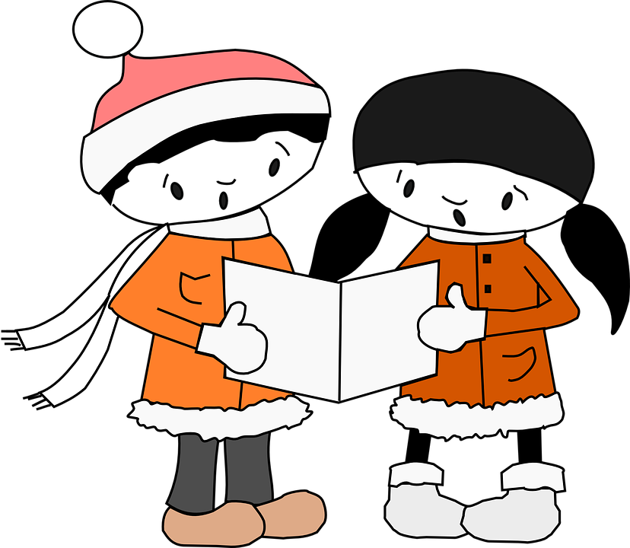

Slide 7
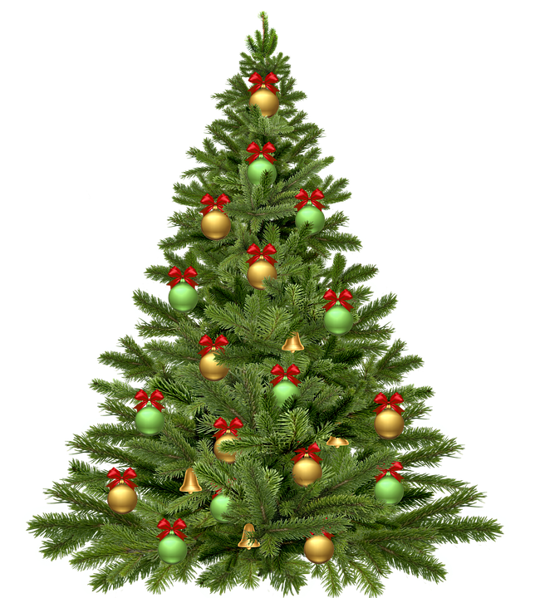
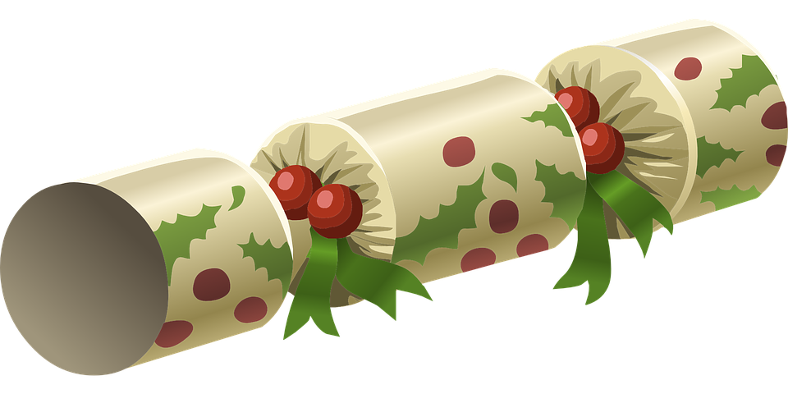

Slide 8

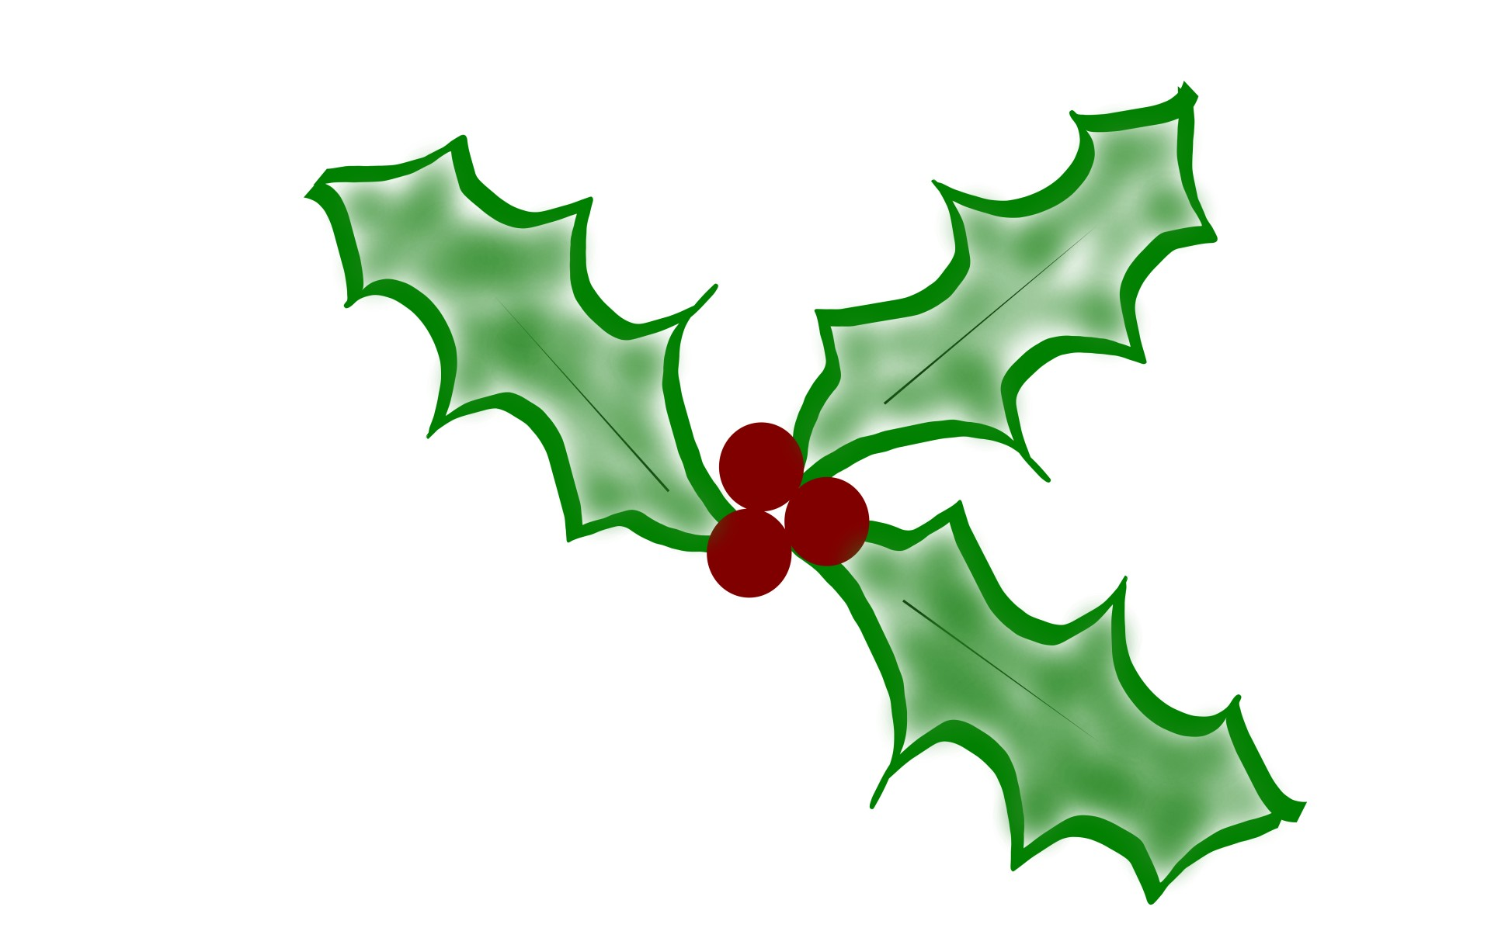

Slide 9
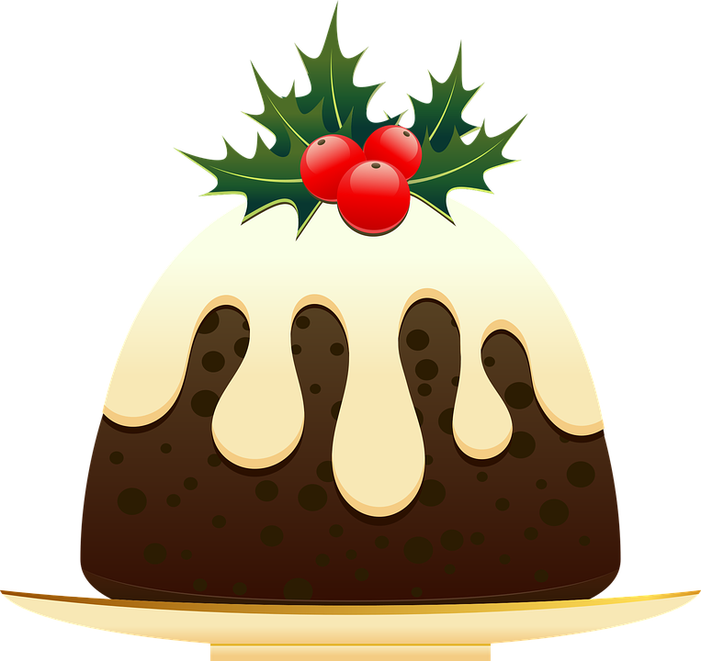
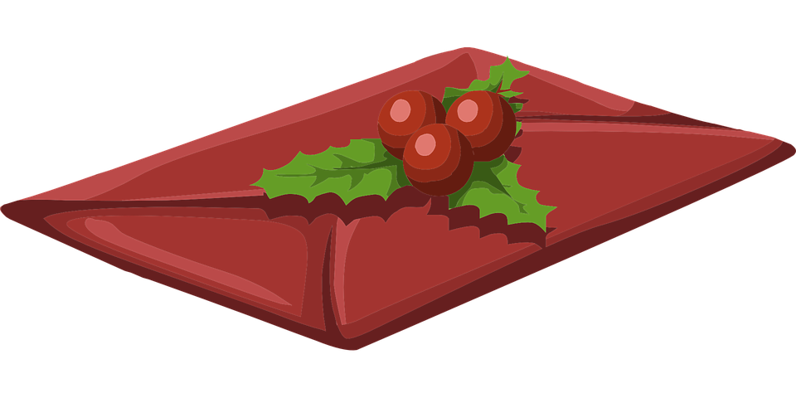

Slide 10



Slide 11

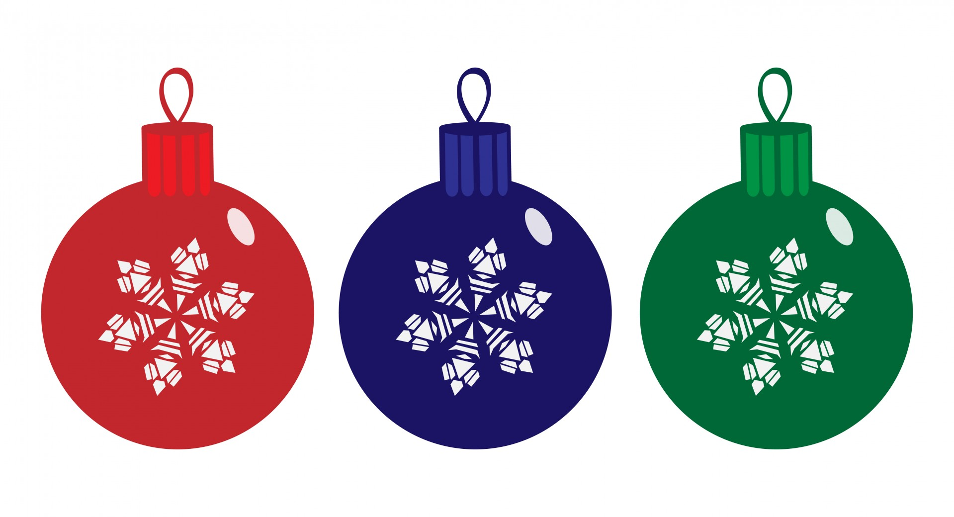

Slide 12
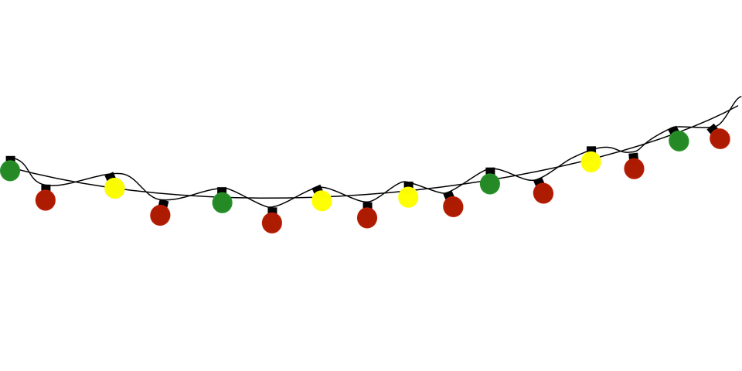
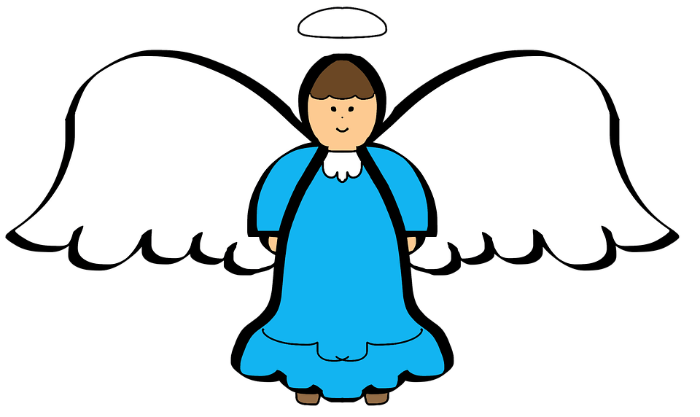

Slide 13
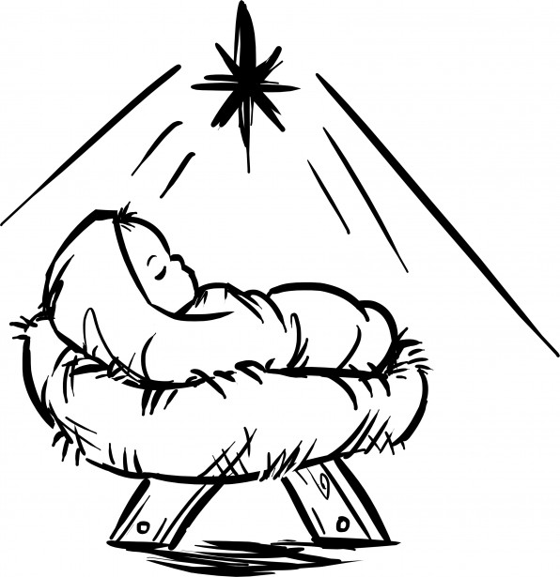
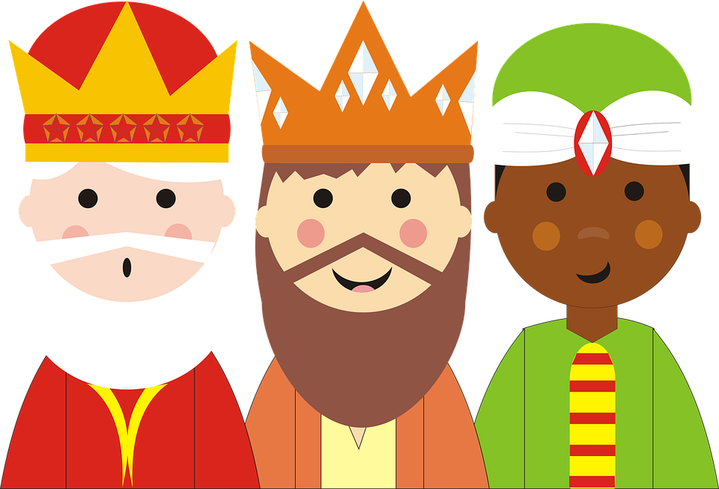

Slide 14
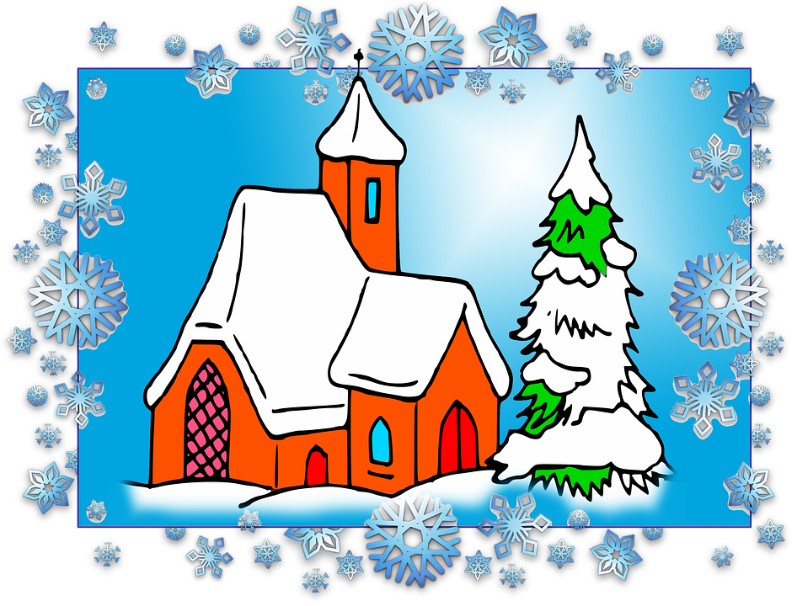
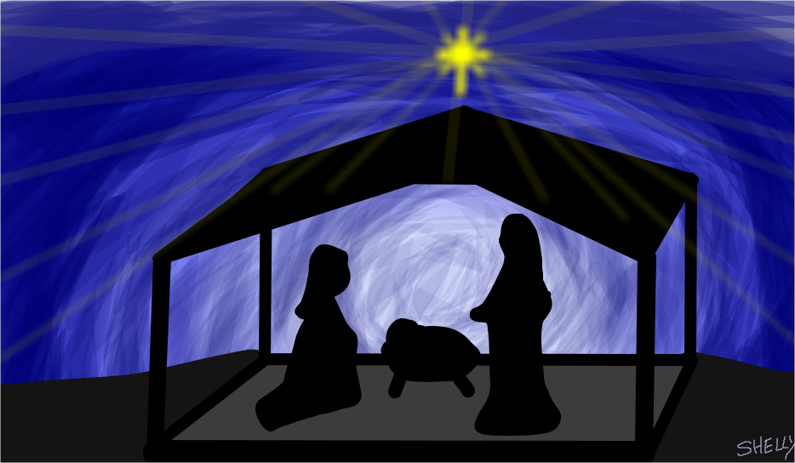

Slide 15
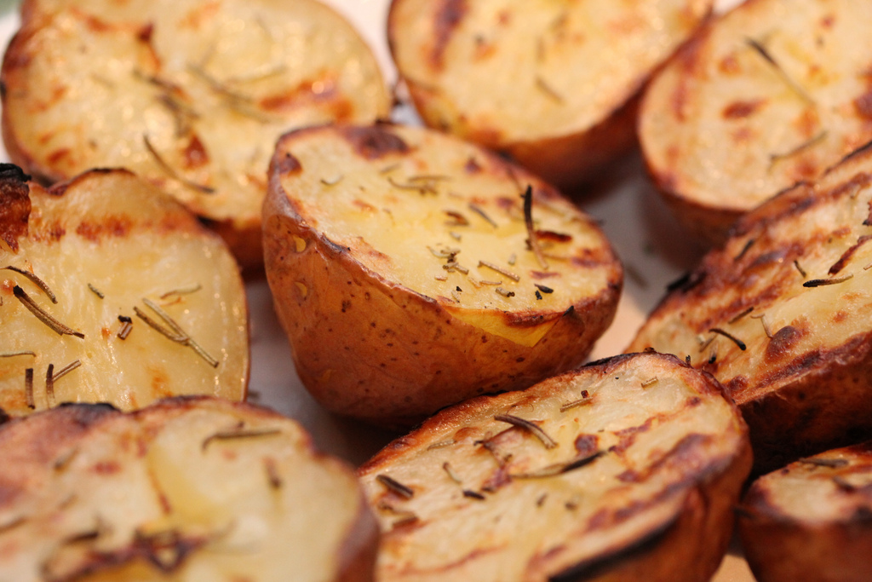
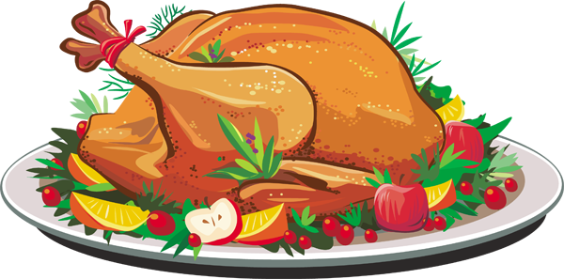

Slide 16
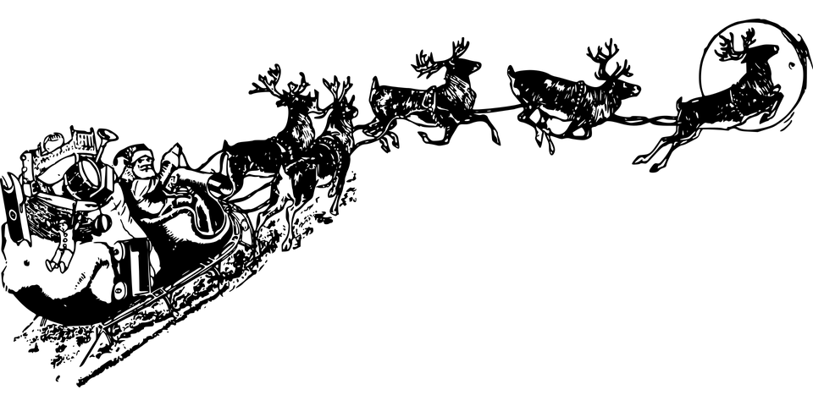



Slide 17
Daidí na Nollag
Bronntanas

Slide 18
Réinfhia
Réinfhianna

Slide 19
Cloigíní na Nollag
Stocaí na Nollag

Slide 20
Fearr Sneachta
Spideog

Slide 21
Sneachta
Carúil Nollag

Slide 22
Pléascóg Nollag
Crann Nollag

Slide 23
Réalta
Cuileann

Slide 24
Cárta Nollag
Maróg Nollag

Slide 25
Coinnle
Coinneal

Slide 26
Maisiúcháin
Soilse

Slide 27
Aingeal
Na Trí Ríthe

Slide 28
An Leanbh Íosa
Mainséar

Slide 29
Aifreann Meán Oíche
Turcaí

Slide 30
Prátaí Rósta
Oíche Nollag

Slide 31
Lá
Nollag

Slide 32

Nollag
Bronntanas
Daidí na Nollag
Réinfhia
Réinfhianna
Cloigíní na Nollag
Stocaí na Nollag
Fearr Sneachta
Spideog
Sneachta
Carúil Nollag
Pléascóg Nollag
Crann Nollag
Réalta
Cuileann
Cárta Nollag
Maróg Nollag
Cáca Nollag
Coinnle
Coinneal
Maisiúcháin
Soilse
Aingeal
Na Trí Ríthe
An Leanbh Íosa
Mainséar
Aifreann Meán Oíche
Turcaí
Prátaí Rósta
Oíche Nollag
Lá Nollag

